Slide 1
第７課 新出語彙 絵カード
なかま

Slide 2
D.おんがく

Slide 3
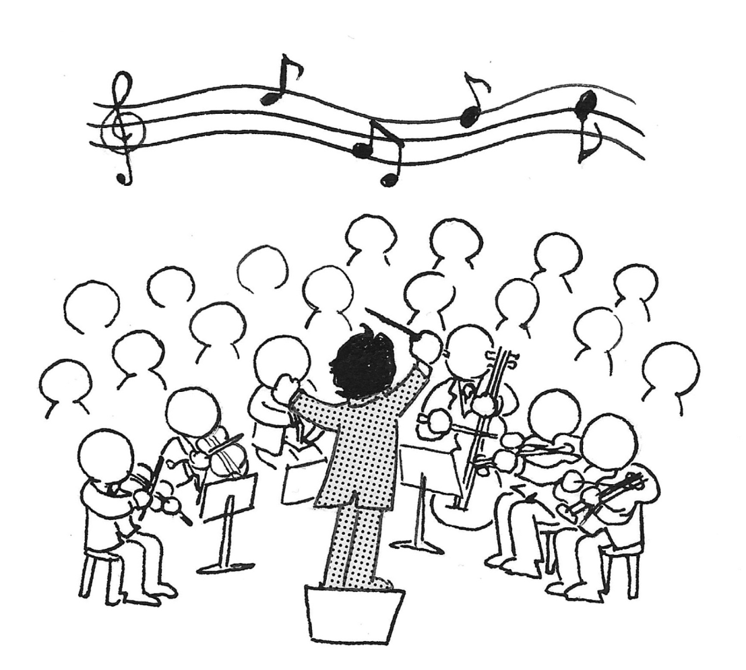
Notes:
クラシック

Slide 4
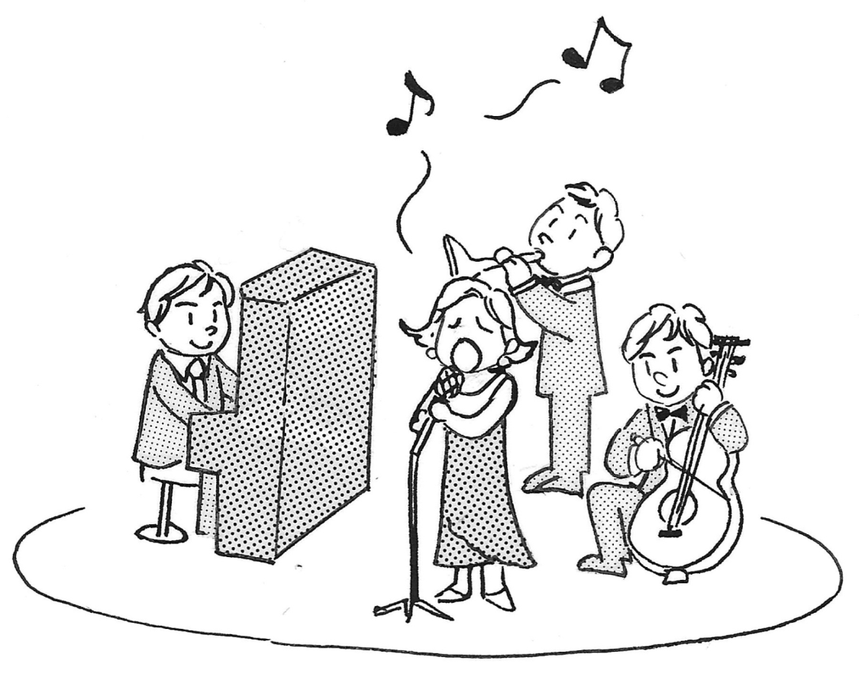
Notes:
ジャズ

Slide 5
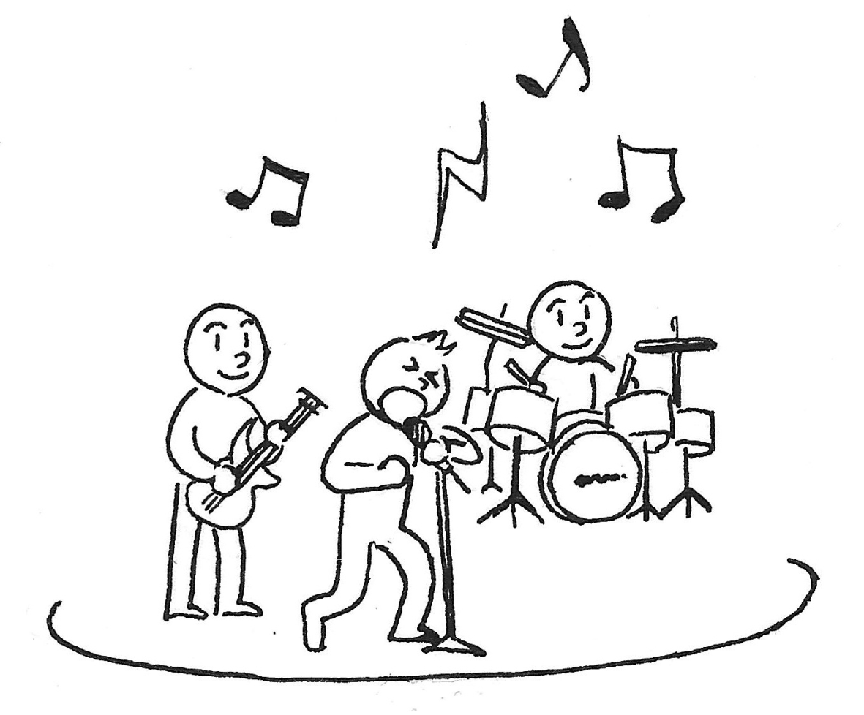
Notes:
ロック

Slide 6
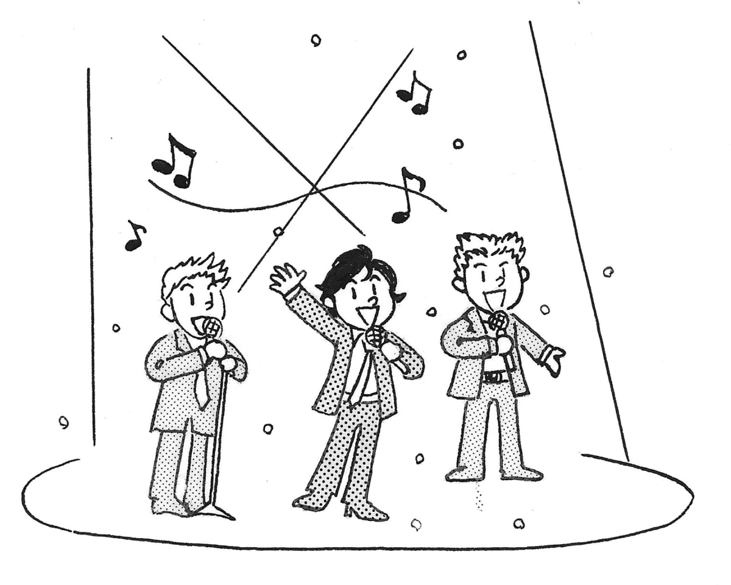
Notes:
ポップス

Slide 7
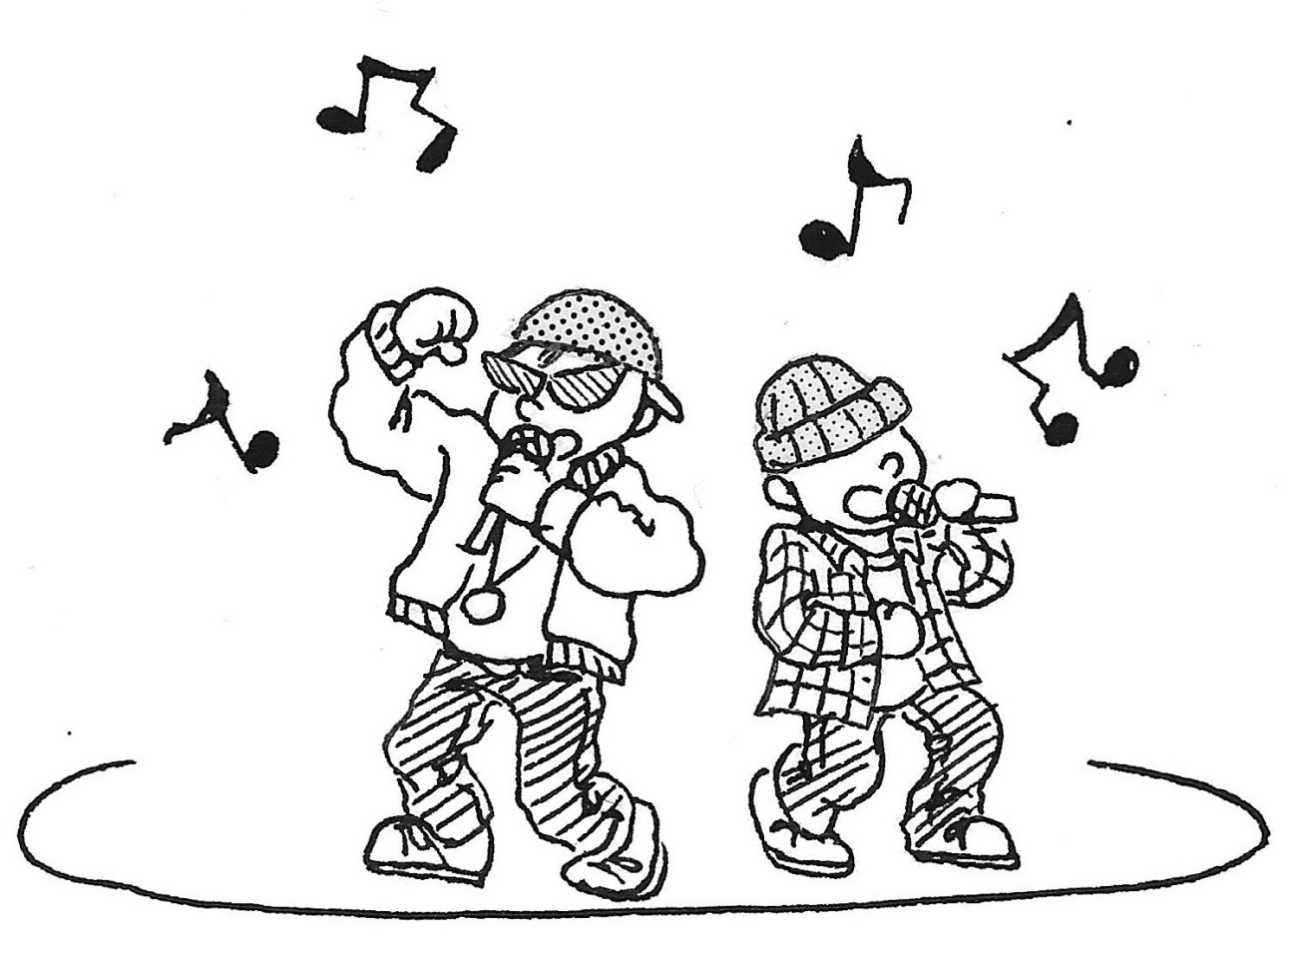
Notes:
ヒップホップ

